Slide 1






MĂNG NON – TÀI LIỆU TIỂU HỌC
Mời truy cập: MĂNG NON- TÀI LIỆU TIỂU HỌC | Facebook
SĐT ZALO : 0382348780 - 0984848929

Slide 2

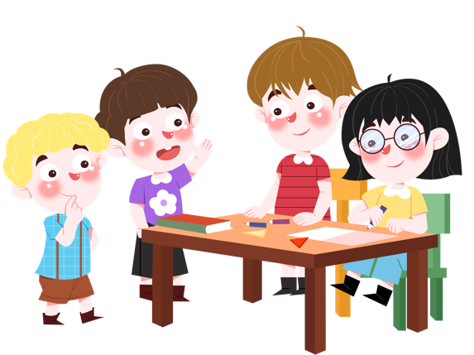
Thảo luận nhóm 4
+ Xem lại bản thiết kế.
+ cho ý kiến đề xuất về những nội dung cần điều chỉnh của bản thiết kế cho phù hợp với thực tế.
+ Xây dựng kế hoạch. Phân công nhiệm vụ cụ thể từng thành viên.

Slide 3



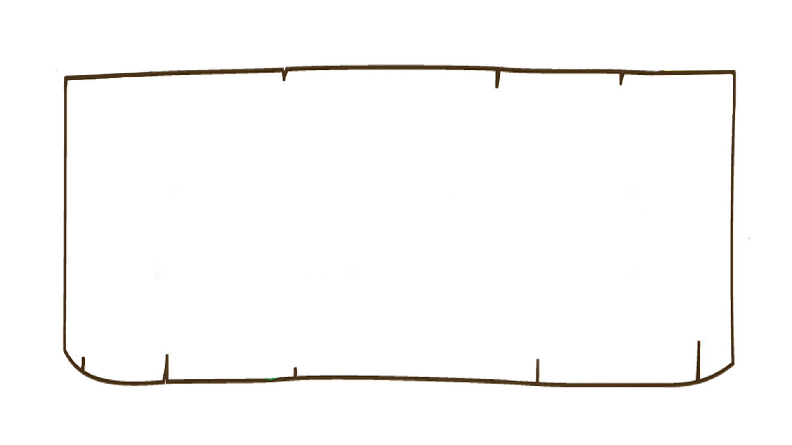



Các nhóm tổ bắt tay nhau thể hiện tinh thần sẵn sàng tham gia buổi lao động chăm sóc cảnh quan.

Slide 4


MĂNG NON – TÀI LIỆU TIỂU HỌC
Mời truy cập: MĂNG NON- TÀI LIỆU TIỂU HỌC | Facebook
SĐT ZALO : 0382348780 - 0984848929

Slide 5
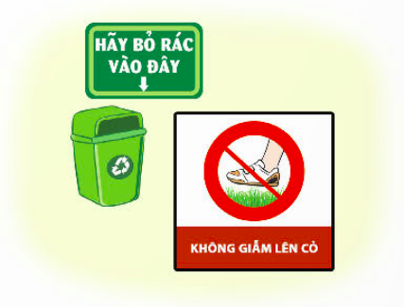
- Xây dựng ý tưởng để chuẩn bị cho kế hoạch:
+ Làm biển báo, bảng nhắc nhở nội quy, quy định bảo vệ không gian công cộng.
+ Làm bảng chỉ dẫn nơi để thùng rác và nhà vệ sinh.
+ Làm các chậu trồng hoa từ nguyên liệu tái chế, ươm trồng cây con, cây hoa để đưa đến địa điểm cần chăm sóc.
+ Chuẩn bị túi đựng rác và nhãn rác để thực hiện phân loại rác....

Slide 6

Lưu ý một số quy tắc an toàn trong khi sử dụng các công cụ lao động.
Không đùa giỡn tránh gây thương tích
Làm việc cẩn thận, an toàn

Slide 7

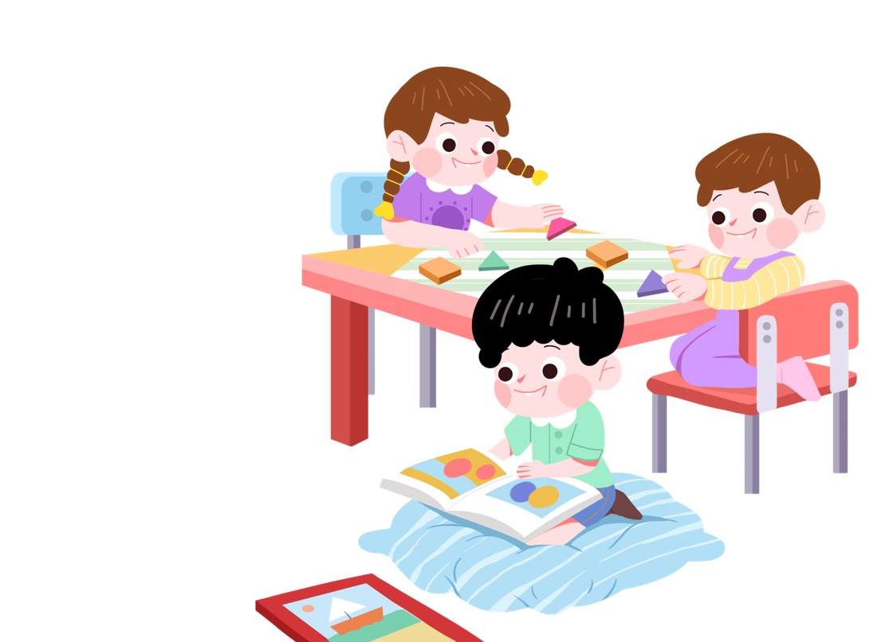
Hãy sáng tạo thông điệp kêu gọi cộng đồng chung tay bảo vệ cảnh quan thiên nhiên, bảo vệ môi trường.

Slide 8
Mỗi người chúng ta hãy chọn một việc làm phù hợp để chung tay chăm sóc và bảo vệ cảnh quan thiên nhiên. Ngoài ra, chúng ta cũng cần tuyên truyền cho những người xung quanh về ý thức giữ gìn cảnh quan xanh, sạch, đẹp.

